Slide 1
zVOČNIKI

Slide 2
VRSTE ZVOČNIKOV
ZGRADBA
VISOKOTONSKI ZVOČNIKI
SREDNJETONSKI ZVOČNIKI
GLOBOKOTONSKI ZVOČNIKI
KRETNICE

Slide 3
DELOVANJE
Tuljava zvočnika je priklopljena na dva vtiča, v katera moramo priklopiti žici, ki jih povežemo z ojačevalcem.
Ojačevalec nato izmenjuje pozitivno in negativno napetost med obema žicama, kar posledično spreminja polariteto na tuljavi oz. elektromagnetu. Kot vemo, se nasprotni poli privlačijo, enaki pa odbijajo, zato je razumljivo, da se ob konstantnem menjavanju polaritet elektromagneta le-ta premika gor in dol.
Pod njim oz okoli njega se namreč nahaja permanentni magnet, čigar polariteta je vseskozi enaka. Elektromagnet je, kot smo že povedali, pritrjen na vrh stožca membrane, ki proizvaja zvok.
Zaradi premikanja elektromagneta, se premika tudi membrana, kar povzroči razredčine in zgoščine v zraku, kar je valovanje.
Da izvedemo željen zvok, mora ojačevalec v primernih razmikih izmenjavati polariteto na elektromagnetu in s tem povzročiti ravno pravšnje vibracije membrane.

Slide 4
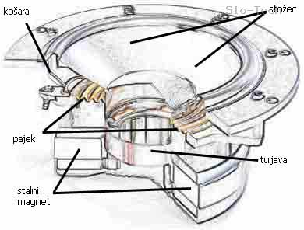
ZGRADBA
Sestavljeni so iz opne stožčaste ali včasih kupolaste oblike, trajnega magneta, elektromagneta, košare, pajka in fleksibilnega obroča

Slide 5
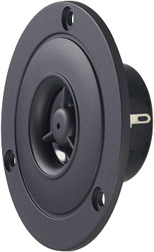
VISOKOTONSKI
So najmanjši in producirajo visoke frekvence.
Njihov premer je velik od približno 2,5 cm do 5 cm, njihova membrana pa je velikokrat namesto stožčaste tudi kupolaste oblike.
Narejeni so iz številnih materialov kot npr. titan, aluminij, svila in plastika, to pa zato, ker se morajo membrane visokotonskih zvočnikov premikati zelo hitro, da ustvarijo zares visoke frekvence zvočnega valovanja.

Slide 6
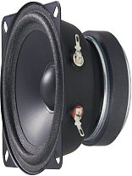
SREDNJETONSKI
So srednje veliki in producirajo srednji razpon frekvenc.
Membrane so največkrat v obliki stožcev in so zgrajene iz materialov, kot so različne plastike, polipropilen, papir ali kevlar.
Velikosti premerov so od 10 cm do 20 cm.

Slide 7
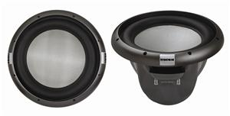
GLOBOKOTONSKI
So največji in producirajo nizke frekvence.
Tudi wooferji so običajno iz plastike, polipropilena ali papirja in imajo obliko stožcev.
Se pa razlikujejo od visokotoncev in srednjetoncev po velikosti njihove membrane.
Premer le-te je namreč precej večji in sega od 20 cm do 30 cm, "subwooferji", ki proizvajajo izključno najnižje frekvence, pa imajo celo membrane premerov večjih od 30 cm.

Slide 8
KRETNICE
Da bi lahko električne impulze primerno dovedli do vseh treh sistemov trosistemskega zvočnika, potrebujemo frekvenčno kretnico.
Ta razdeli električni signal na visoke, nizke in sredne visoke frekvence.
Običajni uporabniki običajno uporabljamo pasivne kretnice, ki ne potrebujejo zunanjega napajanja in na zunaj običajno niso vidne (so skrite v škatlah).
Obstajajo pa tudi aktivne frekvenčne kretnice - elektronske naprave, ki razdelijo signal po različnih frekvenčnih spektrih pred vstopom v ojačevalec.
Prednost aktivnih kretnic pred pasivnimi je predvsem v tem, da lahko pri aktivnih kretnicah frekvenčna območja brez težav prilagajamo našim trenutnim potrebam.

Slide 9
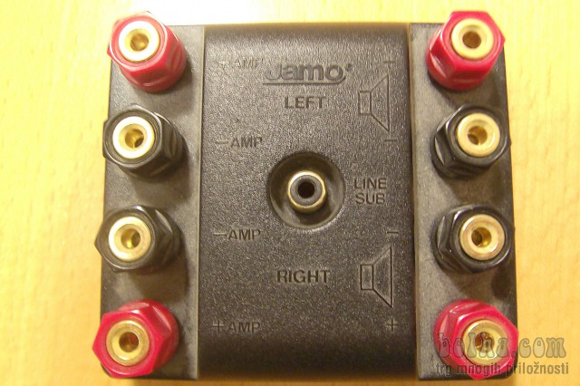
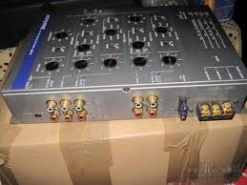
AKTIVNA
PASIVNA

